Slide 1
日语动词的た型变形
基础语法讲解＋练习题实练

Slide 2
什么是五十音图？
・日语的基本语音单元，共50个假名。
・分为5行：あ行、か行、さ行、た行、な行……
・各行5个音，共50个。
・学习动词变形的基础。

Slide 3
什么是「た型」？
・动词的过去形 / 完了形
・用来表示“已经发生”的动作
・例如：食べた（吃了）、行った（去了）
・多用于日常对话、叙述、回忆、叙事

Slide 4
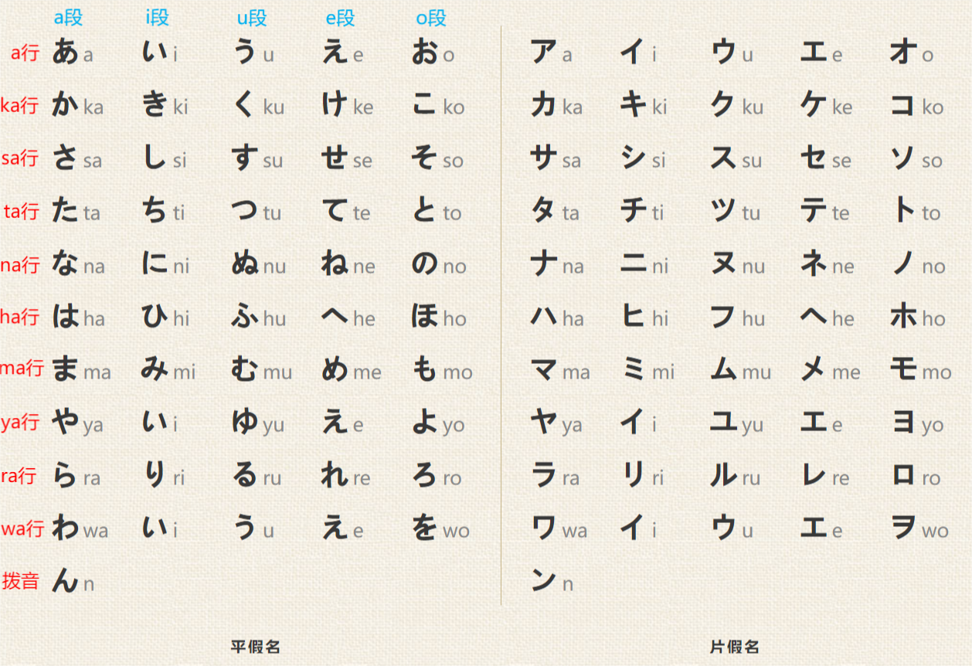

Slide 5
日语动词三类
・一类（五段）动词：語尾是「う、つ、る、む、ぶ、ぬ、く、ぐ、す」
- 例：書く、泳ぐ、話す、待つ、遊ぶ、死ぬ、飲む
・二类（一段）动词：語尾是「える／いる」多数
- 例：食べる、見る、起きる、信じる
・三类（不规则）动词：
- する、来る

Slide 6
た型变化规则（一类动词）
書く → 書いた
泳ぐ → 泳いだ
話す → 話した
待つ → 待った
死ぬ → 死んだ
飲む → 飲んだ
遊ぶ → 遊んだ
読む → 読んだ
立つ → 立った
呼ぶ → 呼んだ

Slide 7
た型变化规则（二、三类动词）
【二类动词】る → た：食べる → 食べた、見る → 見た
起きる → 起きた、借りる → 借りた
【三类动词】する → した、来る → 来た
【特殊】行く → 行った

Slide 8
用法例句
昨日、ラーメンを食べた。
彼は先週、京都に行った。
私は昨日、映画を見た。
朝6時に起きた。
手紙を書いた。
宿題をした。
音楽を聴いた。
友達に会った。
新しい靴を買った。
コーヒーを飲んだ。

Slide 9
练习题（填空）①
1. 本を（ ）。→ 読む
2. 友達と（ ）。→ 遊ぶ
3. 先生に（ ）。→ 会う
4. 手紙を（ ）。→ 書く
5. パーティーに（ ）。→ 来る
6. 朝ごはんを（ ）。→ 食べる
7. 夜、音楽を（ ）。→ 聞く
8. 早く（ ）。→ 起きる

Slide 10
练习题答案①
1. 読んだ
2. 遊んだ
3. 会った
4. 書いた
5. 来た
6. 食べた
7. 聞いた
8. 起きた

Slide 11
练习题（连词配对）②
A. 飲む 1. 見た
B. 見る 2. 書いた
C. 書く 3. 飲んだ
D. 来る 4. 来た

Slide 12
练习题答案②
A-3, B-1, C-2, D-4

Slide 13
写作练习题③
根据提示用「た型」造句：
1. 昨日／映画／見る
2. 朝／早く／起きる
3. 去年／日本へ／行く
4. 今朝／朝ごはん／食べる
5. さっき／友達／会う

Slide 14

写作参考答案③
1. 昨日、映画を見た。
2. 朝、早く起きた。
3. 去年、日本へ行った。
4. 今朝、朝ごはんを食べた。
5. さっき、友達に会った。

